Slide 1
硬幣影像辨識：數量與種類
方法：OpenCV HoughCircles + KMeans（半監督大小/顏色特徵）

Slide 2
流程說明
1. 轉灰階 + 中值濾波降噪
2. HoughCircles 偵測圓形 → 取得(x,y,r)
3. 轉HSV取色調/飽和度（區分金色與銀/銅色）
4. 半監督聚類(K=4)：特徵=[半徑, Hue, Saturation]
5. 以半徑排序與飽和度高群組對應→ 1/5/10/50 元
6. 輸出：外框圈選、文字標示與各面額數量

Slide 3
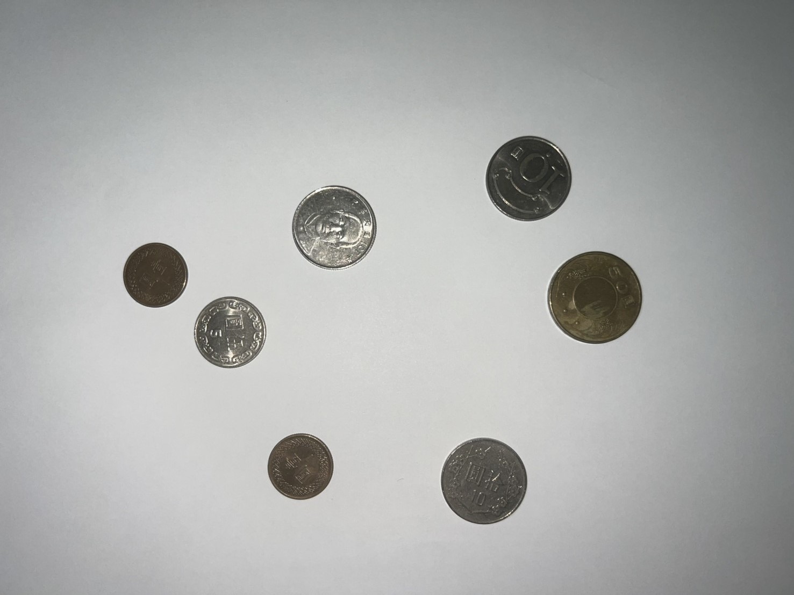
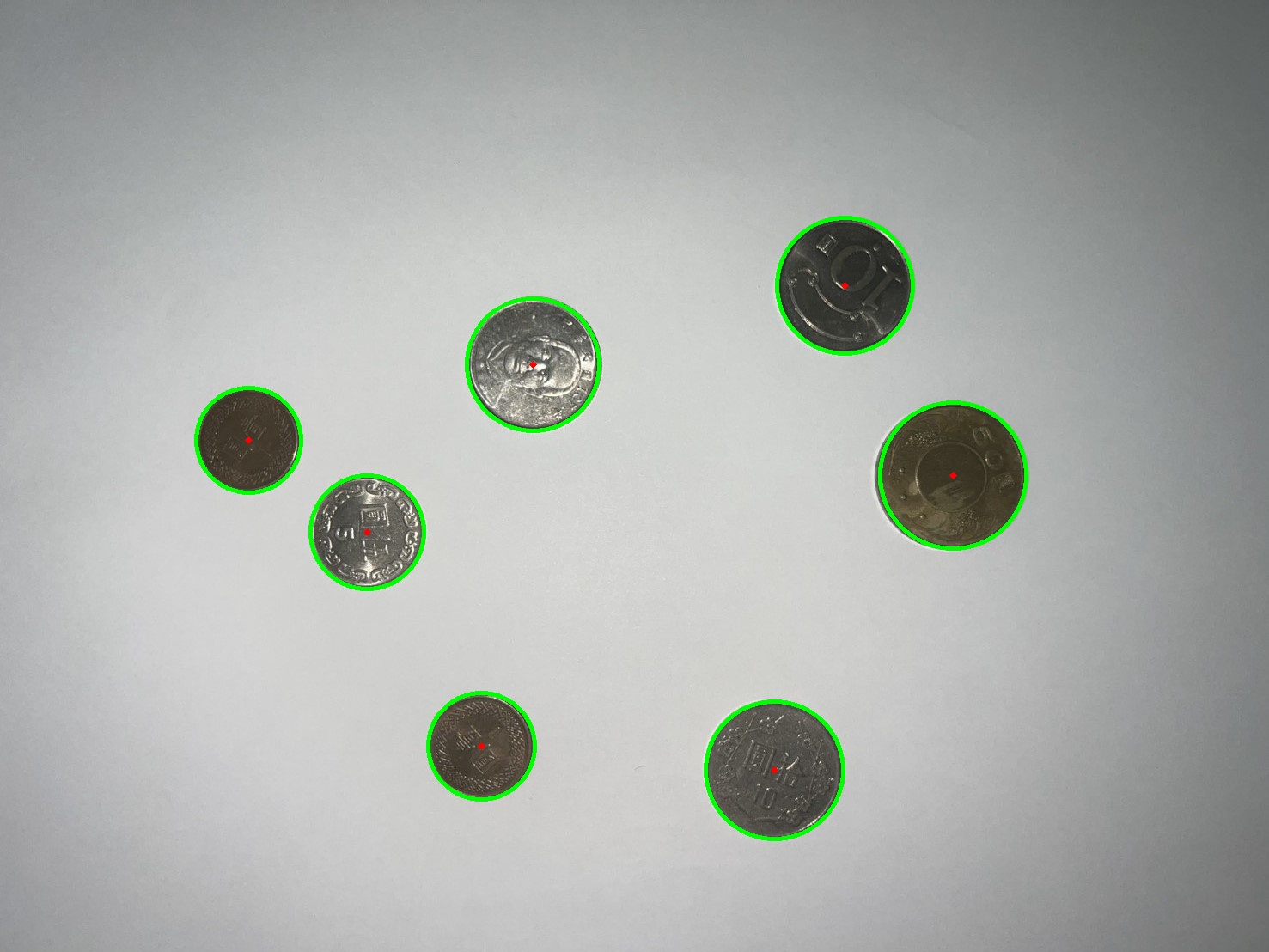
偵測外框與總數
偵測到硬幣總數：7

Slide 4

種類辨識與數量

Slide 5
各面額數量
1 元：2 個
5 元：2 個
10 元：2 個
50 元：1 個

Slide 6
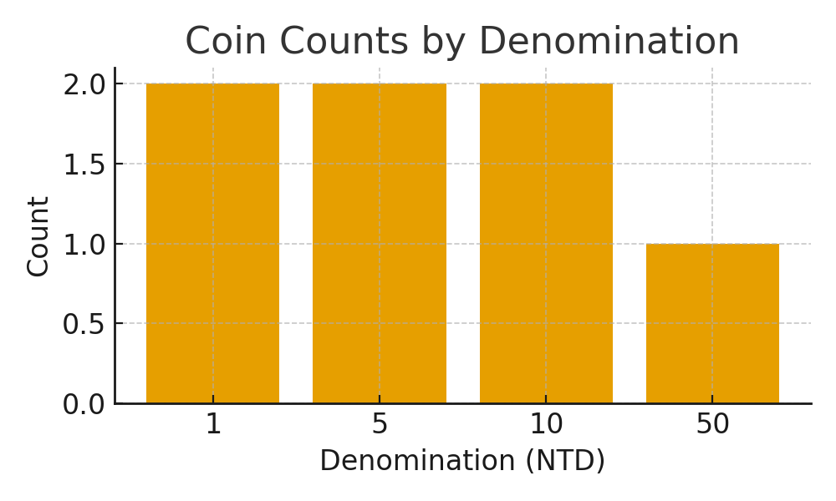
統計圖表

Slide 7
GitHub 連結與未完成項目
請將 .py 與圖片上傳至你的 GitHub 倉庫，並將連結放在此處。
例如：https://github.com/<your-id>/coin-detector
若有未完成的部分： - 例如：光影反射下的錯檢尚未完全排除 - 例如：面額分類規則可再以 SVM/ResNet 強化

